Slide 1
Migraines, fibromyalgie, fatigue chronique
des pathologies millénaires aux maladies émergentes
Webinaire de l’HoméoPratique
Episode 6
Docteur Daniel Scimeca

Slide 2
La migraine (millénaire)

Slide 3
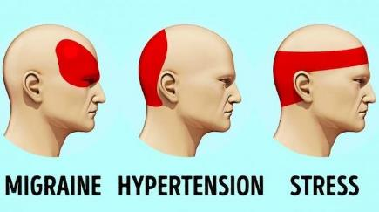
Mal de tête
Céphalée de tension
Migraine
Algie vasculaire
Névralgie trigéminale
Maladie de Horton

Slide 4
La migraine
8% des hommes 18% des femmes (fluctuations hormonales, familial)
Pic 35 à 45 ans
Puberté…

Slide 5
Les céphalées
Une personne sur vingt a mal à la tête presque tous les jours !
Mal de tête le plus fréquent (deux tiers des hommes et 8 femmes sur 10) : « tension type headache »
Névralgie du trijumeau : rare, hommes et femmes à partir de 55 ans
2 fois sur 3 du côté droit
L’algie vasculaire : rare, hommes à partir de 30 ans.
Maladie de Horton : sujet âgé.
Chez l’enfant : migraine domine.
CQQ : abus de médicaments

Slide 6
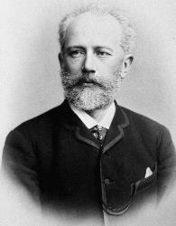
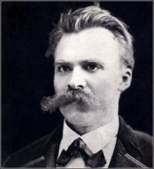
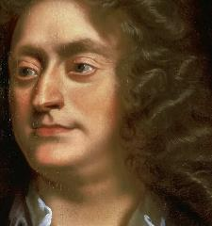
Lucie
Jules César
Hippocrate
G Sand
F Chopin
A Einstein
E Kant
S Freud
Darwin
Tchaïkovski
Victor Hugo
Beethoven
Van Gogh
Nietzsche
Wagner
Maupassant
Purcell

Slide 7
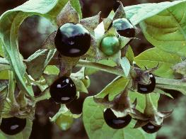
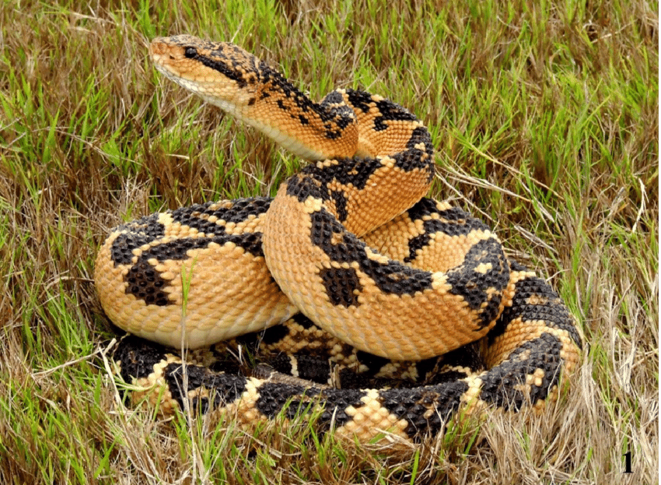
Migraines
Belladonna 5CH
mal de tête d’apparition brutale, avec congestion et rougeur de la face. La douleur est battante et très aggravée par le bruit et la lumière. Les pupilles sont dilatées.
Iris versicolor 5CH
migraines qui apparaissent au moment de la baisse du stress, le weekend ou au moment des vacances. Il y a volontiers des symptômes visuels associées au mal de tête et des vomissements très brûlants.
Sepia 7CH
migraines au moment des règles chez des personnes plutôt introverties et volontiers dépressives.
Lachesis 7CH
migraines plutôt gauches avec bouffées de chaleur, aggravées à la ménopause et toujours améliorées par l’apparition des règles ou un saignement de nez.
Lycopodium 5CH
migraine plutôt droite, au dessus de l’œil droit et déclenchée si le repas tarde à venir. Tempérament bougon et irascible.

Slide 8
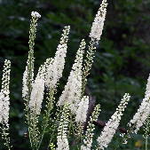
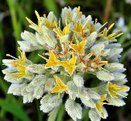
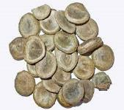
Céphalées de tension
Actaea racemosa 5CH
mal de tête en casque ou en arc de cercle d’un coté, avec contracture douloureuse des cervicales qui sont sensibles au toucher. Aggravation le premier jour des règles.
Lachnantes 5CH
céphalée chez les gens âgés avec arthrose cervicale et raideur.
Nux vomica 5CH
céphalées des stressés actifs mais souvent insomniaques. Le mal de tête est amélioré par le café mais aggravé par l’alcool.

Slide 9
Abus médicamenteux
Drainage ++++ essentiel
Nux vomica 4CH
Particulièrement indiqué par nettoyer le terrain de l’accumulation de médicaments.
5 granules trois fois par jour durant 2 ou 3 semaines,
en stoppant tout autre médicament anti douleur.
Ribes nigrum bourgeons macêrat glycériné 1DH
Draineur général du corps
Relanceur des glandes surrénales

Slide 10
Des maladies plus émergentes
Motif fréquent de consultation homéopathique
Approche récente
Lien avec les modifications de l’environnement
atmosphérique
alimentaire
modes de vie
Physiopathologies incertaines ou plurifactorielles empêchant un traitement causal
Homéopathie : le symptôme prime sur la cause
Réponses inadaptées des traitements classiques
antidépresseurs
antalgiques et neurotropes très iatrogènes

Slide 11
Approche classique
Trop souvent le déni
- la fibromyalgie comme forme clinique de l’hystérie
- la fatigue chronique / dépression non assumée
- etc…
Traitements inadaptés et iatrogènes
- antidépresseurs
- antalgiques
- neurotropes et psychotropes à visées antalgiques ou anxiolytiques

Slide 12
Approche homéopathique
L’écoute plutôt que le déni
L’approche sémiologique et phénoménologique de ces pathologies
- dédouane d’une connaissance étiologique
- agit dans la globalité
- n’est pas iatrogène
L’homéopathie privilégie les modalités et la similitude.

Slide 13
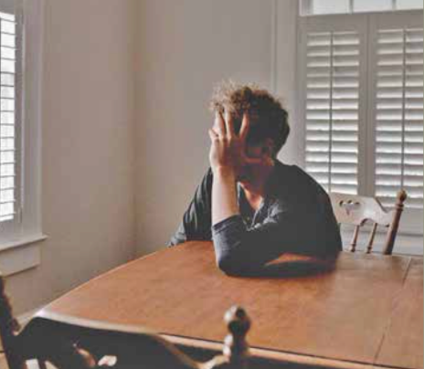
Approche homéopathique de la fatigue
3 angles de vue :
La recherche de la sensation
Fatigue physique/psychique
les sensations : lassitude, faiblesse, etc.
La recherche des modalités
La recherche par le Mode Réactionnel Chronique (MRC)

Slide 14
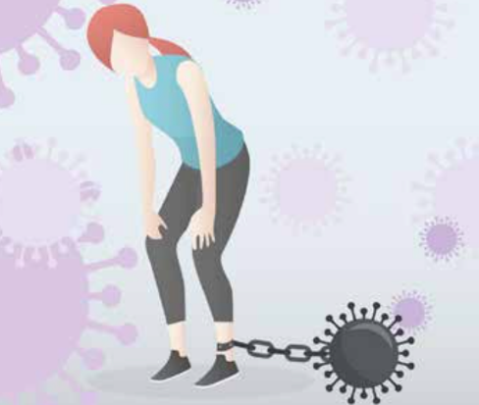
L’épuisement physique
Arnica
Suite de surmenage. Sensation de fatigue et de courbatures générales. Sommeil non réparateur, lit trop dur.
Zincum metallicum
Fatigue suite de surmenage et de veilles.
Épuisé physiquement et psychiquement.
Aggravé par les excitants : alcool, café et médicaments stimulants.

Slide 15
La fatigue déjà dépressive
Phosphoricum acidum
Fatigue psychique et sexuelle.
Perte d’intérêt, suite de chagrin.
Performances qui s’écroulent après avoir été au top (étudiants).
L’épuisement psychique
Kalium phosphoricum
Fatigue dépressive des étudiants et des intellectuels.
Sensation d’incapacité, mémoire déficiente.
Amélioration en mangeant.

Slide 16
Fatigue du matin
au réveil Manganum
la matinée Lachesis
10h Natrum muriaticum
11h Sulfur
Fatigue de l’après-midi
17h Lycopodium
Fatigue du soir
Sepia

Slide 17
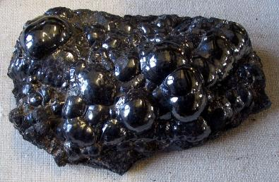
Drainage
Ribes nigrum Bg 1DH
Relanceur surrénalien
Draineur général
Surrenine 8DH
Pyrolusite 8DH
Minerai de manganèse, fatigue nerveuse, fatigue du matin

Slide 18
Fatigue chronique
Souvent associé à la fibromyalgie.
Etiologie inconnue :
uniquement psy pour les uns
diagnostic différentiel avec états dépressifs
rôle des modifications de l’environnement pour les autres (pertinence du drainage biothérapique).
Nux moschata
Fatigue jusqu’à la somnolence. Après manger, grossesse, règles, effort, stress.
Exaspération émotionnelle. Météorisme, sécheresse.
Stannum
Épuisement, faiblesse parétique bras jambes, se laisse tomber.
Descente escaliers, marche.

Slide 19
Manganum
La clinophilie dépressive. Anxiété majeure dès qu’il n’est pas couché.
Veratrum album
Épuisement avec syncopes et sueurs froides. Somatisation digestive vomissements et diarrhées. Défaillance, malaises vagaux.

Slide 20
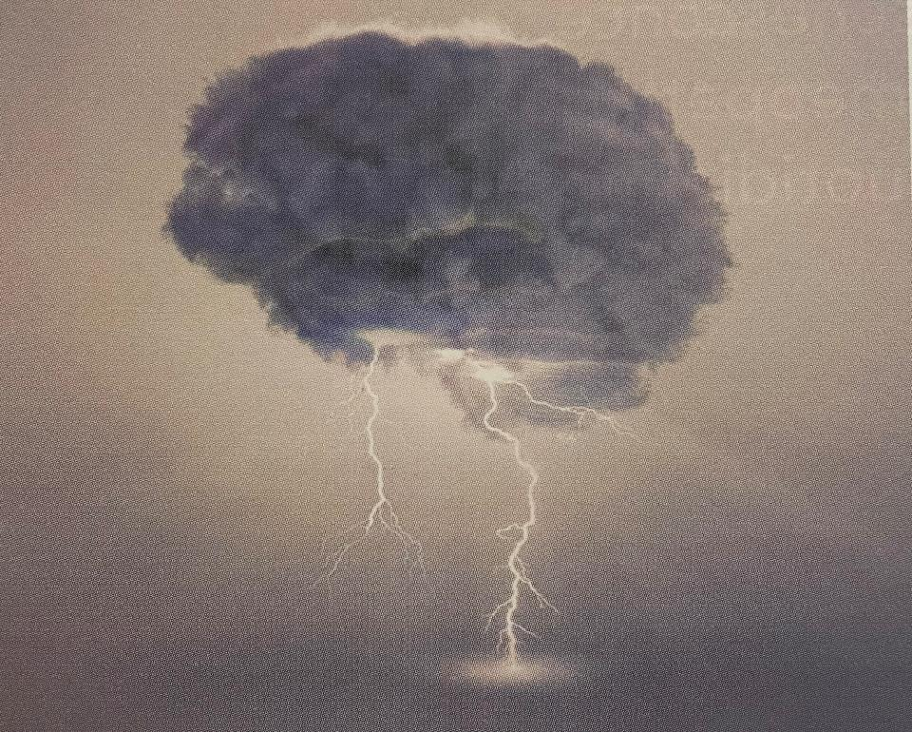
Les hypersensibilités
À la iatrogénie
-
Aux médicaments homéopathiques
-
Chimique multiple
-
Aux rayonnements électromagnétiques

Slide 21
Hypersensibilité à la iatrogénie
Nux vomica
effets secondaires pour les médicaments stimulants, les psychotropes ou à visée digestive.
Sulfur
allergies médicamenteuses répétées, surtout cutanées.
Ignatia amara
réactions surtout paradoxales (effet inverse de l’effet recherché).

Slide 22
Insuffisance de réactions aux médicaments
allopathiques comme homéopathiques :
Psorinum

Slide 23
Hypersensibilité aux médicaments homéopathiques
Réflexion sur la prescription
Drainage insuffisant ? : Ribes nigrum BG 1DH, draineur universel et régulièrement indiqué
Dilution ou rythme des prises inadaptés ?
Réaction paradoxale du patient : Ignatia
Hypersensibilité aux médicaments y compris homéopathiques : Nux vomica

Slide 24
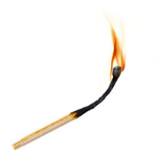
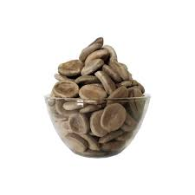
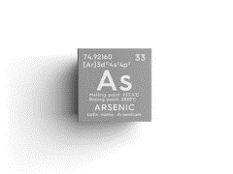
Hypersensibilité chimique multiple
Outre les conseils d’éviction
Phosphorus
Sensibilité hépatique
Gelsemium
Sensibilité neurologique
Nux vomica
Sensibilité digestive
Arsenicum album
Sensibilité générale et respiratoire

Slide 25
Hypersensibilité aux rayonnements électromagnétiques (REM)
Ambra grisea
Hypersensibilité aux ambiances en général ; hypersensibilité émotionnelle, sensorielle, et « infra sensorielle ».
Magnes
Sensibilité aux REM. Fatigue, difficultés de concentration, insomnie. Spasmes musculaires, digestifs, neurologiques
tremblements, agitation bras et pieds.
< matin et chaleur. > froid et mouvement.

Slide 27
Physiopathologie incertaine et plurifactorielle
facteurs psycho-émotionnels
facteurs environnementaux
hypersensibilité mycosique au candida
Déficit micronutritionnel
Souffrance mal reconnue
L’homéopathie, attachée aux symptômes, est une réponse valide

Slide 28
Médicaments symptomatiques
4, 5 ou 7CH, granules quotidiens
Rhus toxicodendron
preuve de son efficacité par une étude clinique. Atteinte tendino-musculaire, < humidité, > mouvement.
Ruta graveolens
douleur tendineuse et aponévrotique. Courbature générale, grande fiabilité d’action.
Kalium bichromicum
douleur punctiforme, douleur à début et fin brusques.
Arnica
douleur à type de courbatures, fatigue extrême, dépression, insomnie, symétrie des points douloureux.
Phytolacca
Douleurs osseuses nocturnes

Slide 29
Drainage
Thalamus 8DH
Surrenine, Hypophysine 8DH
Pyrolusite
Fatigue, nervosité, insomnie et hypersensibilité

Slide 30
Drainage et dépollution
Drainage et dépollution du terrain dans les maladies émergentes.
Pistes étiologiques
infections froides et allergies mycosiques
Le médicament mycélien : régulation immunitaire, résultats cliniques réguliers
intoxications par les métaux lourds
Le médicament lithique : action déchelatrice.
Les médicaments métalliques :
Si dosage préalable ;
Penser aux expositions professionnelles.

Slide 31
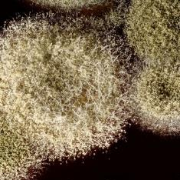
Le médicament mycélien
Quatre grands champignons à connaître :
Monilia albicans 8DH
action sur le terrain psoro-luétique des fatigués, des douloureux, des déprimés inexpliqués.
Aleurisma lugdunense 8DH
action sur le terrain neurovégétatif.
Fusarium oxysporum 8DH
action sur les flores pathogènes et la dysbiose intestinale et urinaire.
Penicillium notatum 8DH
sycotisation du terrain, antibiothérapies trop répétées.

Slide 32
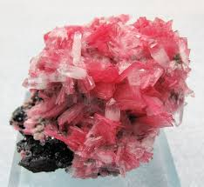
Le médicament lithique
Chélateurs de l’aluminium
Adulaire 8DH : déchélateur spécifique
Chélateur du mercure
Cinabre 8DH
Chélateur du manganèse
Pyrolusite 8DH : fatigue du matin, terrain allergique
Rhodonite 8DH : atteinte neuro et insomnie
Chélateur général et soins de support oncologie
Monazite 8DH : terres rares radioactives

Slide 33
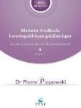
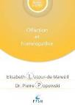
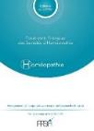
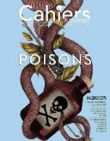
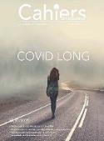
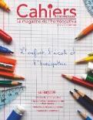
Des livres
www://ffsh.fr
D’autres épisodes
Une revue
Épisode 1 = tuto-base
Épisode 2 = le respiratoire
Épisode 3 = Pédiatrie
Épisode 4 = TMS
Épisode 5 = le psychologique
Épisode 6 = Fatigue chronique, Covid long et douleurs inexpliquées
Épisode 7 = gynéco-obstétrique
Épisode 8 = Soins de support en oncologie

